Slide 1



LINEAS DE DEFENSA
Sistema de Control Interno – MIPG / MECI
18 DE DICIEMBRE

Slide 2
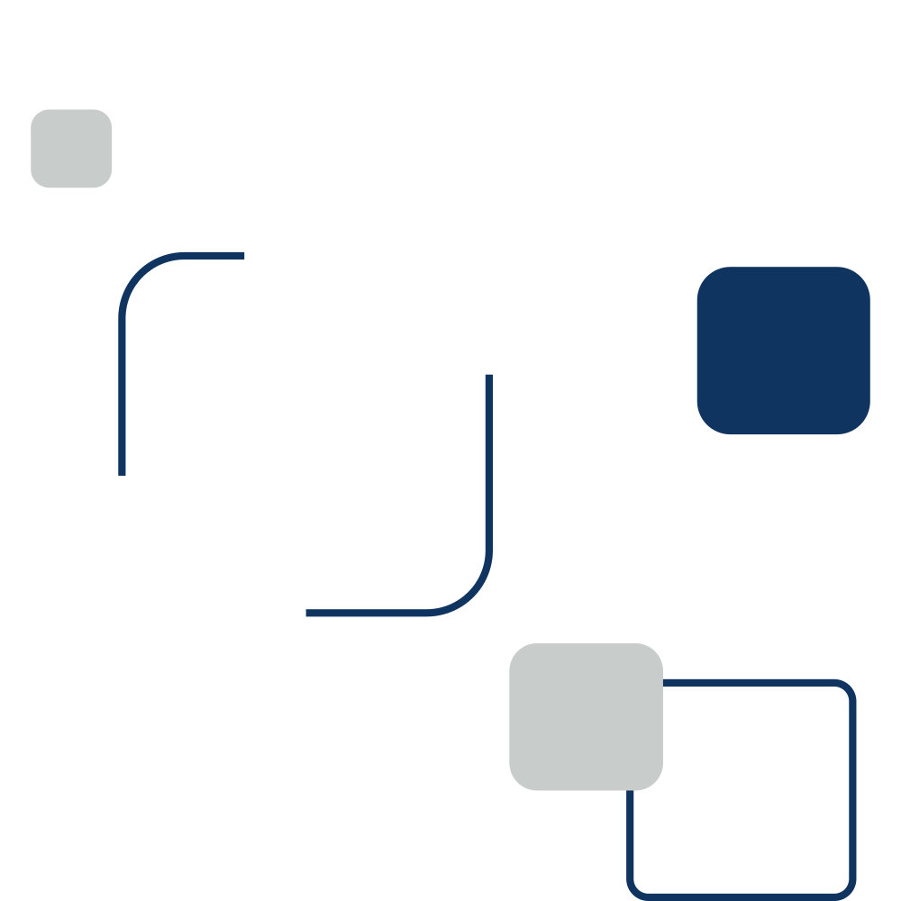



Objetivo
  Comprender el esquema de Líneas de Defensa
  Reconocer responsabilidades por nivel
  Fortalecer la cultura de autocontrol y gestión del riesgo

Slide 3

MARCO NORMATIVO
  Marco normativo y conceptual
  MIPG
  MECI
  Ley 1474 de 2011
  Rol del Control Interno en la entidad

Slide 4



Las Líneas de Defensa son un modelo de gestión de riesgos que estructura roles y responsabilidades dentro de una organización para identificar, mitigar y controlar vulnerabilidades, asegurando que cada nivel cumpla su función sin duplicar esfuerzos, siendo el modelo más común el de tres líneas de defensa: las operaciones directas (1ª), la supervisión de riesgos (2ª) y la auditoría (3ª)
¿Qué son las Líneas de Defensa?
01
05

Slide 5




Línea Estratégica
Quiénes la conforman
  Alta Dirección
  Comités Institucionales
Responsabilidades clave
  Política de riesgos
  Seguimiento estratégico
  Toma de decisiones

Slide 6
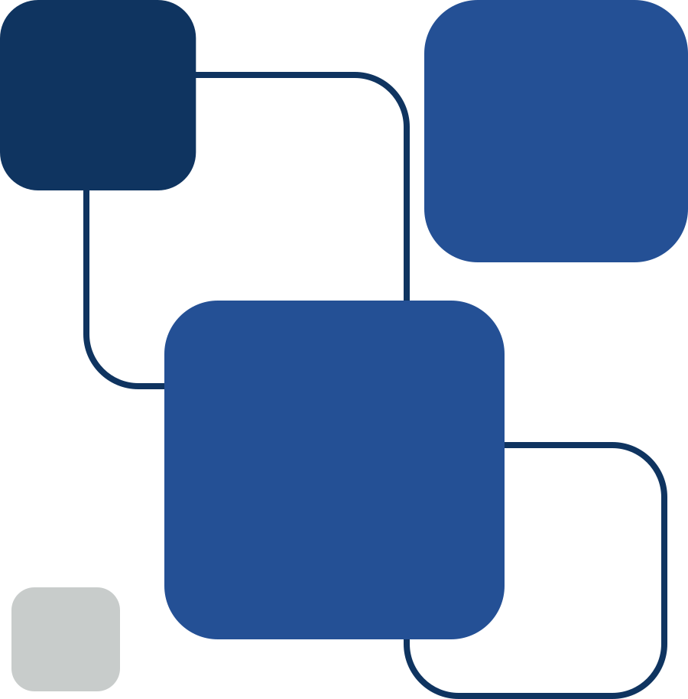


PRIMERA LINEA DE DEFENSA
LÍNEAS DE DEFENSA
ROL PRINCIPAL
Está, principalmente bajo la responsabilidad de los líderes de procesos y proyectos, y de sus equipos de trabajo (en general servidores públicos y contratistas de todos los niveles de la Entidad),
El mantenimiento efectivo de controles internos, la implementación de la metodología, la ejecución de los procedimientos de riesgos y el control sobre una base del día a día.
Los actores de la primera línea identifican, evalúan, controlan y mitigan los riesgos a través del “Autocontrol”.

Slide 7

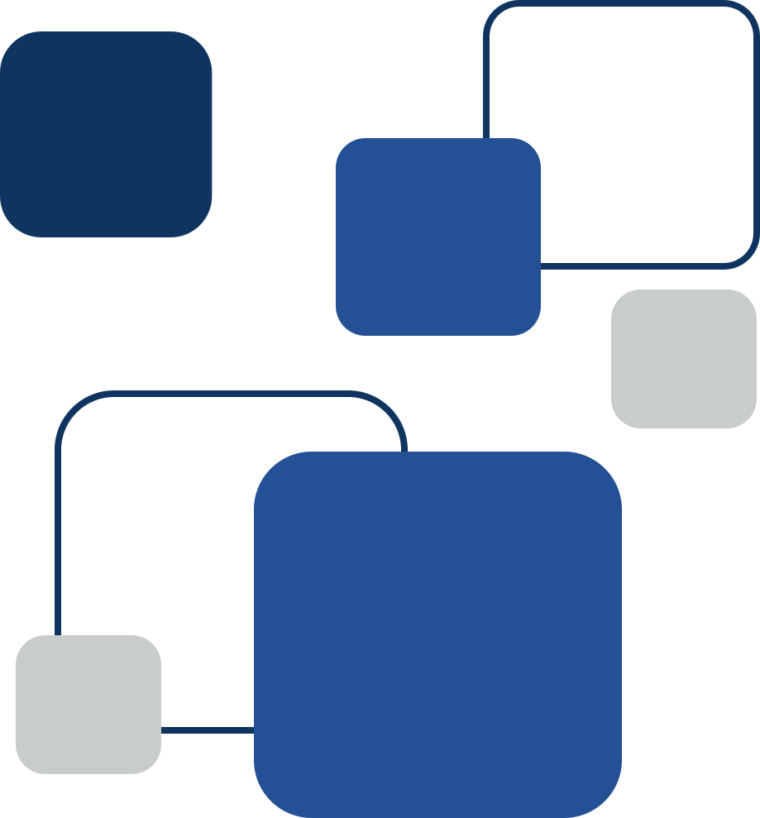

ACTIVIDADES EN EL SISTEMA DE CONTROL INTERNO
  Conocer y apropiar las políticas, procedimientos, manuales, protocolos y otras herramientas que permitan tomar acciones para el autocontrol en sus puestos de trabajo.
  Identificar riesgos y establecer controles, así como su seguimiento, acorde con el diseño de dichos controles, evitando la materialización de los riesgos.
  Realizar seguimiento a los indicadores de gestión de los procesos e institucionales, según corresponda.
  Formular planes de mejoramiento, su aplicación y seguimiento para resolver los hallazgos presentados.
  Coordinar con sus equipos de trabajo de las acciones establecidas en la planeación institucional a fin de contar con información clave para el seguimiento o autoevaluación aplicada por parte de la 2ª línea de defensa.
  Asesorar a los diferentes procesos en la correcta identificación de los riesgos de conflicto de interés, datos personales y de seguridad de la información.

Slide 8
SEGUNDA LINEA DE DEFENSA
LÍNEAS DE DEFENSA
ROL PRINCIPAL
Está, principalmente, bajo la responsabilidad, de la Oficina Asesora de Planeación, la secretaria general, Jefe Oficina de Tecnológica de la Información y los Líderes de Sistemas de Gestión y otros comités institucionales que no hacen parte de la línea estratégica, quienes responden de manera directa por el aseguramiento de la operación.
Asegurar que los controles y procesos de gestión del riesgo de la Primera Línea de Defensa sean apropiados y funcionen correctamente, así como supervisar la implementación de las políticas del MIPG.
Los actores de esta línea consolidan y analizan información sobre temas clave para la entidad, que sirven de base para la toma de decisiones y acciones preventivas necesarias para evitar la materialización de riesgos, en el marco de la “Autogestión”.

Slide 9
ACTIVIDADES EN EL SISTEMA DE CONTROL INTERNO
  Supervisar la implementación de prácticas de gestión de riesgo eficaces.
  Consolidar y analizar información sobre temas claves para la entidad, base para la toma de decisiones y de las acciones preventivas necesarias para evitar materializaciones de riesgos.
  Trabajar coordinadamente con la Oficina de Control Interno en el fortalecimiento del Sistema de Control Interno.
  Asesor a la Primera Línea de Defensa en temas clave para el Sistema de Control Interno: i) riesgos y controles; ii) planes de mejoramiento; iii) indicadores de gestión; iv) procesos y procedimientos.
  Establecer los mecanismos para la autoevaluación requerida (auditoría interna a sistemas de gestión, seguimientos a través de herramientas objetivas, informes con información de contraste que genere acciones para la mejora).

Slide 10
TERCERA LINEA DE DEFENSA
LÍNEAS DE DEFENSA
ROL PRINCIPAL
Bajo la responsabilidad de la Oficina de Control Interno.
Evalúa los controles de 1ª línea de defensa que no se encuentren cubiertos -y los que inadecuadamente son cubiertos por la 2ª línea de defensa
La función de la auditoría interna, a través de un enfoque basado en el riesgo, proporcionará aseguramiento objetivo e independiente sobre la eficacia de gobierno, gestión de riesgos y control interno a la alta dirección de la entidad, incluidas las maneras en que funciona la primera y segunda línea de defensa.

Slide 11
ACTIVIDADES EN EL SISTEMA DE CONTROL INTERNO
  Asesorar y dar orientación técnica y recomendaciones frente a la administración del riesgo en coordinación con la Oficina Asesora de Planeación.
  Realizar el monitoreo a la exposición al riesgo, así como las recomendaciones respectivas, con alcance preventivo.
  Asesorar de forma proactiva y estratégica a la Alta Dirección, así como a los líderes de proceso, en materia de control interno y responsabilidades en materia de riesgos.
  Formar a la alta dirección y a todos los niveles de la entidad acerca de las responsabilidades en materia de riesgos.
  Informar los hallazgos y proporciona recomendaciones de forma independiente. (Evaluación Independiente)

Slide 12

MUCHAS GRACIAS

